Slide 1
6 graus de separação
Ou até 6 apertos de mão entre uma pessoa e outra

Slide 2
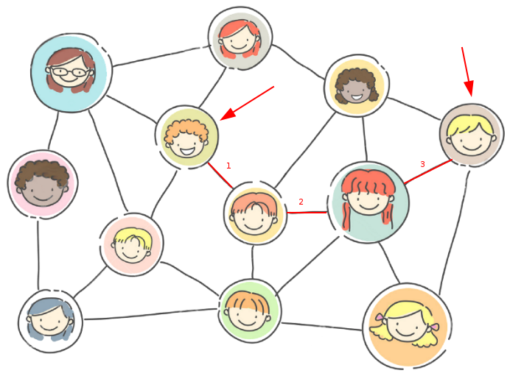
O que é?
O seis graus é separação é uma teoria conhecida que qualquer pessoa do mundo pode estar conectada a outra através de não mais que seis outras pessoas.

Slide 3

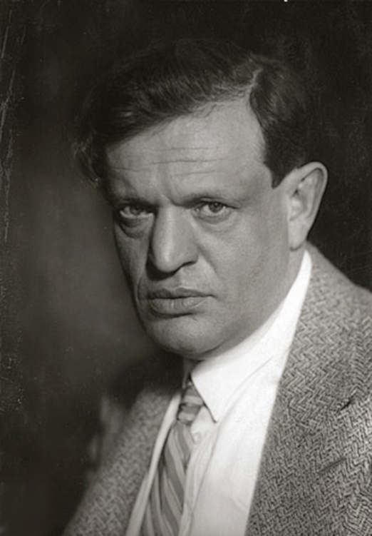
De onde veio essa ideia?
A origem não é científica, mas literária!
Foi criada em 1929 pelo escritor húngaro Frigyes Karinthy no livro Tudo É Diferente. Para Karinthy, os avanços na comunicação e nos transportes fariam com que, apesar das distâncias entre as pessoas, os círculos sociais ficassem cada vez maiores.

Slide 4
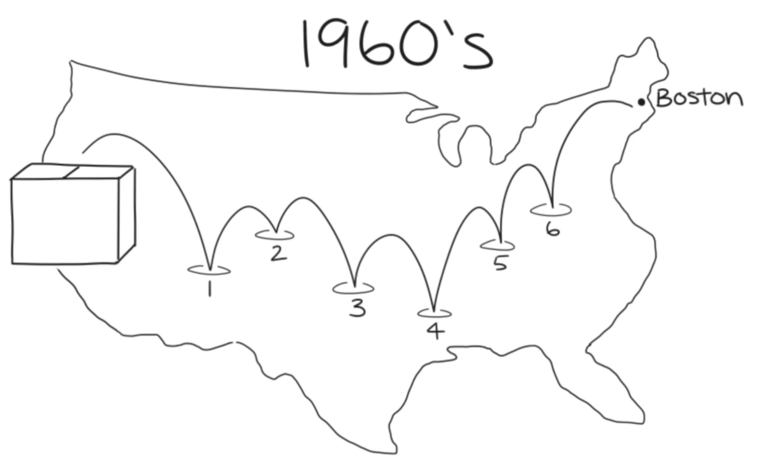
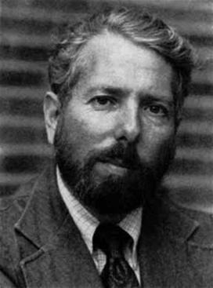
Primeiro teste – Teoria Mundo Pequeno
Em 1967, o pesquisador Stanley Milgram enviou pacotes a moradores de alguns lugares da costa oeste dos EUA. Junto com a encomenda, um bilhete pedia que as pessoas fizessem o pacote chegar a um homem específico de Boston (leste dos EUA).
Para isso, elas deveriam enviar a caixa a um conhecido, até que ela chegasse à pessoa. Varios pacotes atingiram o destino final, e eles passaram por seis etapas.

Slide 5
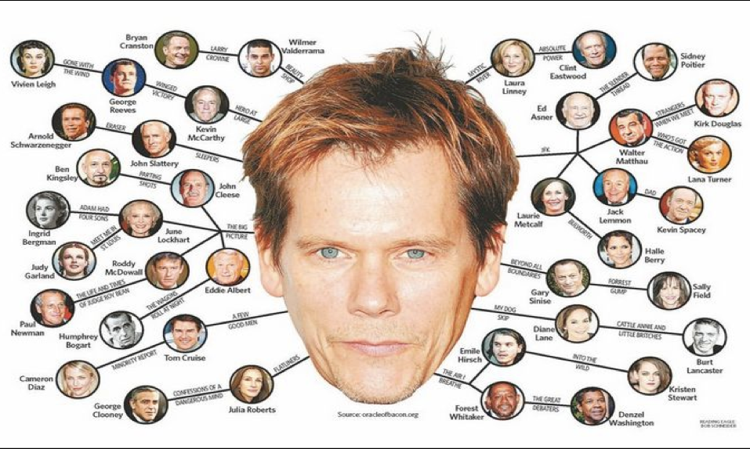
Kevin bacon, oi?
http://oracleofbacon.org/

Slide 6

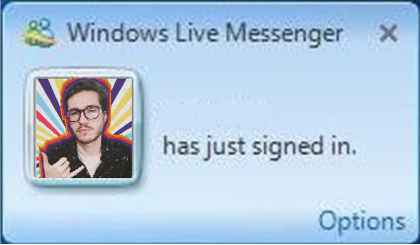

Mais pesquisas
Microsoft de 2008 também se dedicou a validar os seis graus de separação usando o banco de dados do Messenger (MSN).
Analisando cerca de 180 bilhões de duplas diferentes de usuários, os pesquisadores comprovaram que a cadeia de conexões tinham, em média, 6,6 pessoas.
Em 2016, pelo Facebook e sua base de 1,59 bilhão de usuários cadastrados.
O resultado, dessa vez, indicou que havia uma média de 3,57 a 4,57 graus de separação.

Slide 7
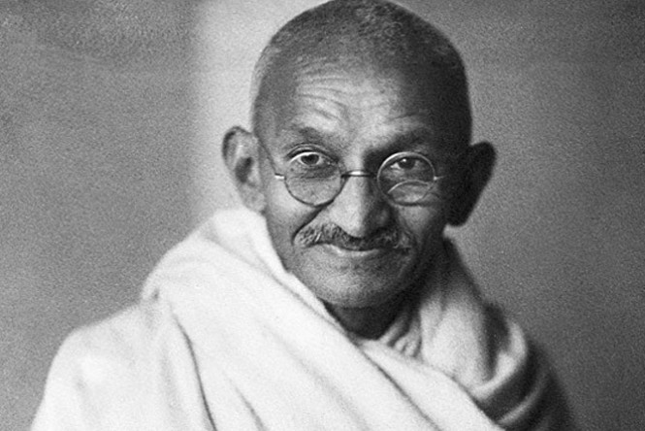

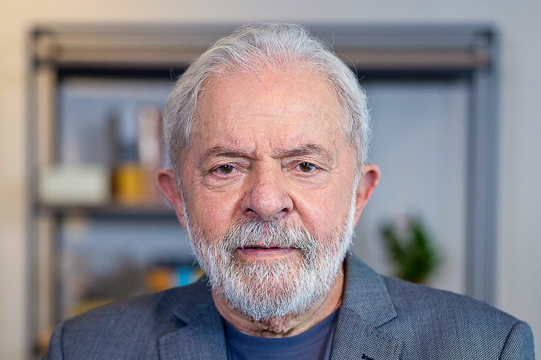
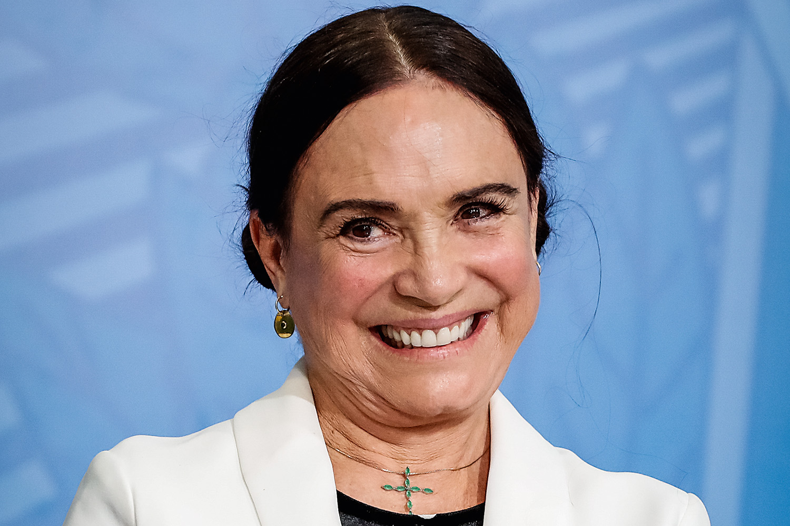
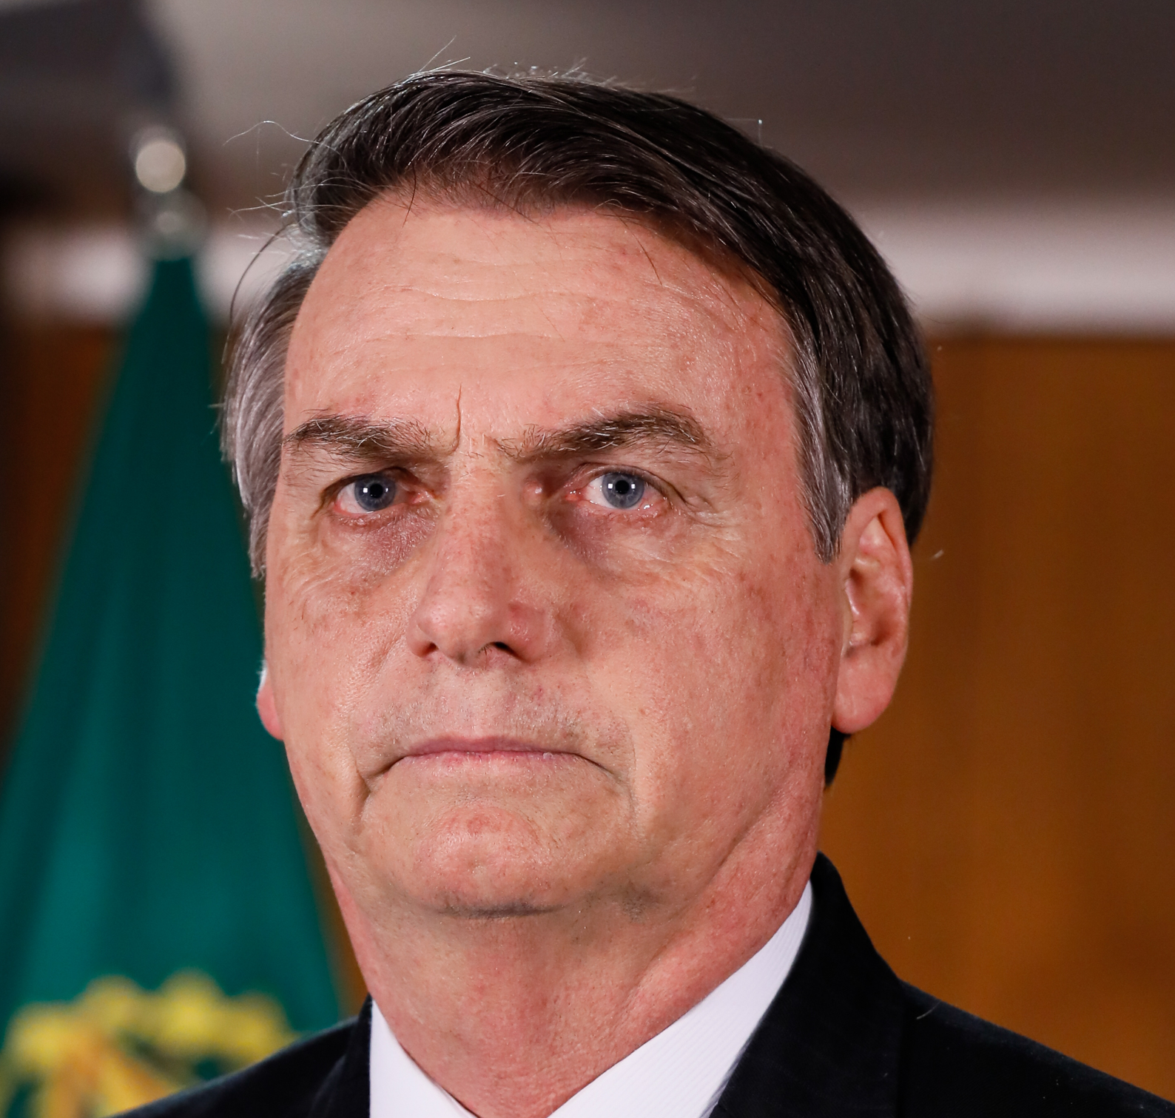


EU

